Slide 1

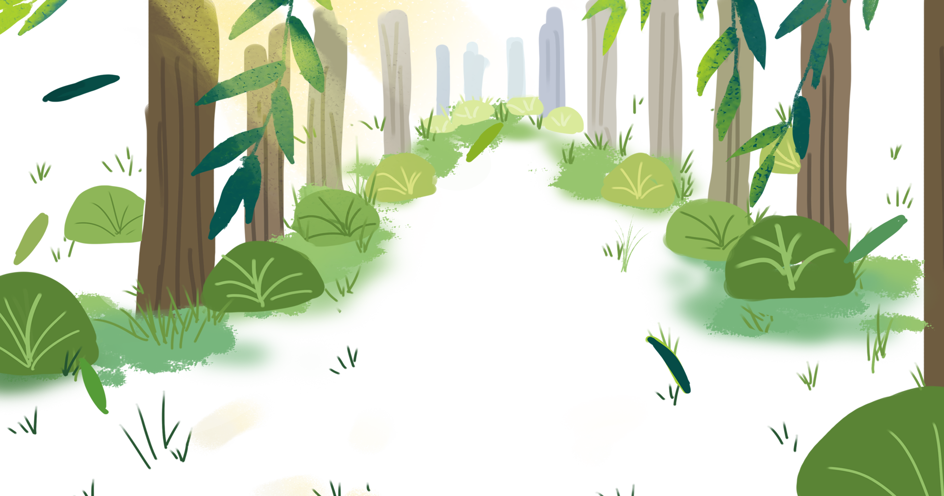






Slide 2



Slide 3







TRÒ CHƠI
Nhạc nền

Slide 4









Các làng quê truyền thống ở Bắc bộ thường có:
Lũy tre xanh,
cổng làng
Cây cau,
giếng nước
Lũy tre xanh,
cổng làng, cây đa,
giếng nước, sân đình.
Cây mai,
giếng nước
Khi đến mỗi Slide, thầy cô
nhấp chuột trái 1 lần hoặc
phím mũi tên qua phải thì câu hỏi và đáp án sẽ tự xuất hiện.
Sau khi HS đưa ra đáp án qua Camera, thầy cô nhấp vào đáp án đúng để xác nhận đáp án.
Để chuyển sang câu hỏi tiếp theo, thầy cô nhấp phím mũi tên qua phải 2 lần hoặc
nhấp chuột trái 2 lần.

Slide 5




Lễ hội thường tổ chức
vào mùa nào?
Mùa xuân
Mùa hạ
Mùa thu
Mùa đông
Khi đến mỗi Slide, thầy cô
nhấp chuột trái 1 lần hoặc
phím mũi tên qua phải thì câu hỏi và đáp án sẽ tự xuất hiện.
Sau khi HS đưa ra đáp án qua Camera, thầy cô nhấp vào đáp án đúng để xác nhận đáp án.
Để chuyển sang câu hỏi tiếp theo, thầy cô nhấp phím mũi tên qua phải 2 lần hoặc
nhấp chuột trái 2 lần.

Slide 6




Trong các lễ hội
người dân thường mặc:
Mặc trang phục nước ngoài
Mặc trang phục truyền thống
Mặc trang phục hiện đại
Mặc trang phục thoải mái

Slide 7

CẢM ƠN CÁC BẠN
ĐÃ GIẢI CỨU CHÚNG TỚ!

Slide 8






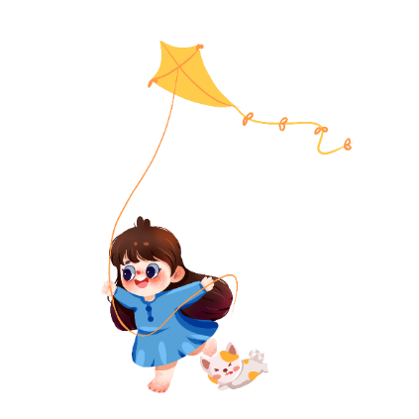
* Năng lực đặc thù:
- Xác định được hệ thống sông Hồng trên lược đồ. Kể được một số tên gọi khác của sông Hồng. Trình bày được một số thành tựu của văn minh sông Hồng
* Năng lực chung: giao tiếp, hợp tác, giải quyết vấn đề và sáng tạo, tự chủ tự học
* Phẩm chất: yêu nước, nhân ái, đoàn kết, trách nhiệm.

Slide 9


Slide 10
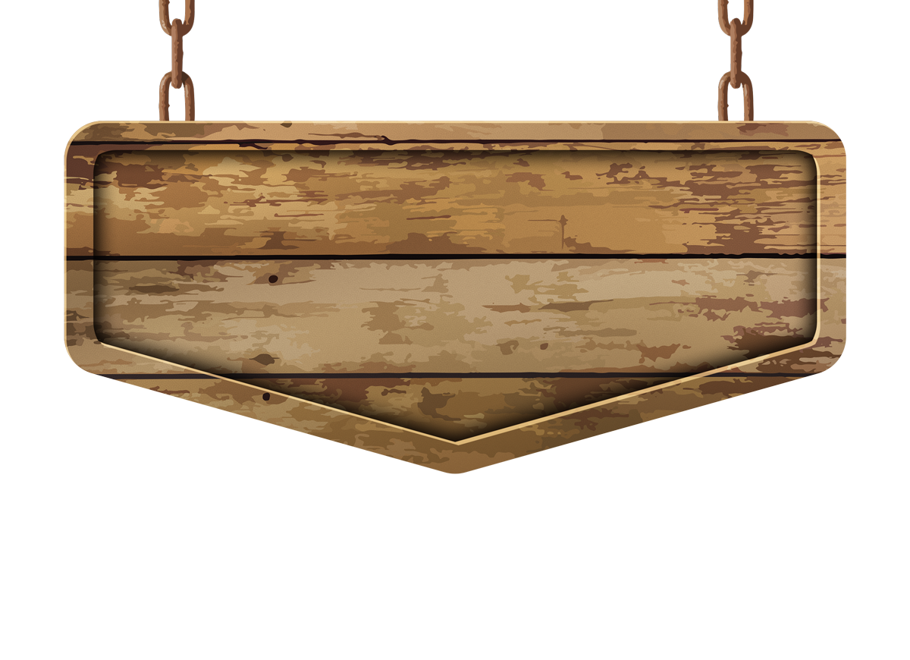





Slide 11

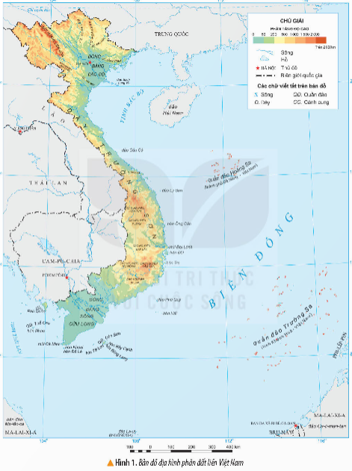
Dựa vào bản đồ địa hình phần đất liền Việt Nam ở bài 1, trang 7 và thông tin, em hãy:
- Xác định vị trí thông tin trên bản đồ.
- Kể tên một số tên gọi khác của sông Hồng.

Slide 12
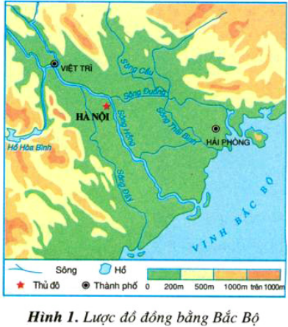

Slide 13


Vị trí của sông Hồng
Sông Hồng bắt nguồn từ Trung Quốc. Phần chảy vào lãnh thổ Việt Nam dài khoảng 556km. Từ huyện Bát Xát (Lào Cai) đổ ra biển ở cửa Ba Lạt – ranh giới giữa tỉnh Thái Bình và tỉnh Nam Định.
Sông Hồng còn có tên gọi khác: Nhị Hà,
Hồng Hà, sông Cái,...

Slide 14


Slide 15


a) Một số thành tựu tiêu biểu của văn minh sông Hồng
Đọc thông tin và quan sát các hình 2, 3, em hãy trình bày một số thành tựu tiêu biểu của văn minh sông Hồng.

Slide 16



Slide 17
Sự ra đời của nhà nước Văn Lang, Âu Lạc, trống đồng Đông Sơn,...

Slide 18
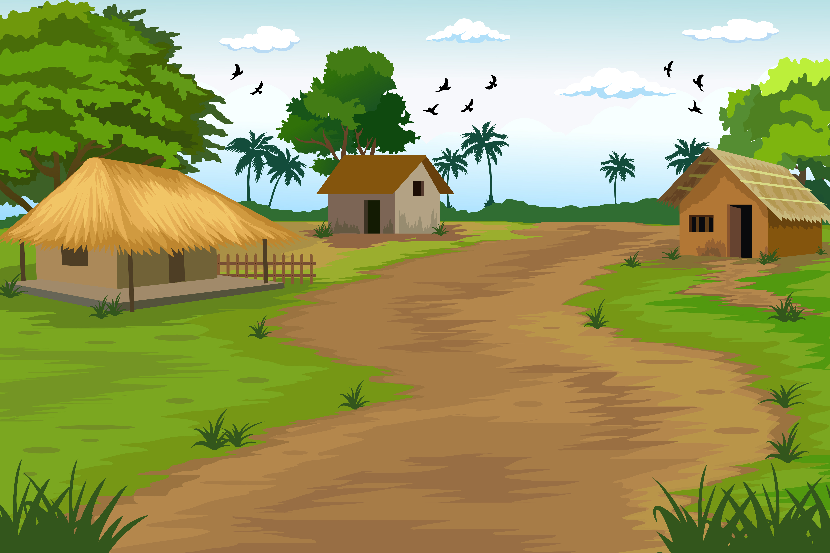
Đứng đầu Nhà nước Văn Lang là Hùng Vương, đứng đầu Nhà nước Âu Lạc là An Dương Vương, giúp việc cho vua có Lạc hầu, Lạc tướng.

Slide 19
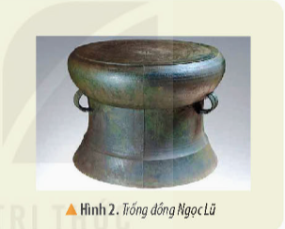
Trống đồng Đông Sơn được phát hiện lần đầu tiên tại huyện Đông Sơn (tỉnh Thanh Hoá).

Slide 20
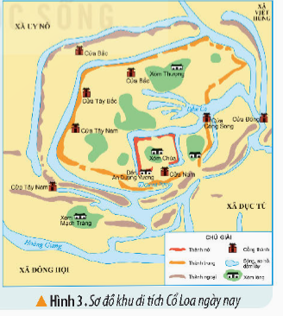
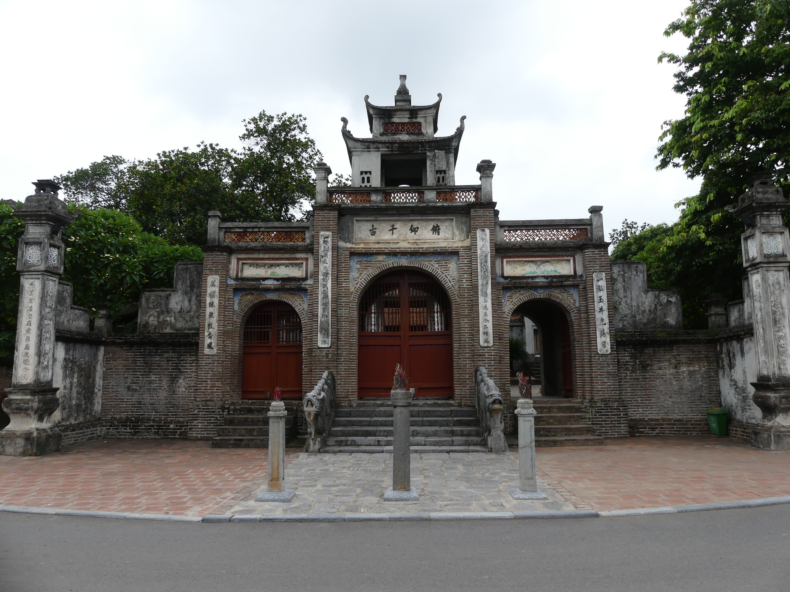
Thành Cổ Loa (nay thuộc huyện Đông Anh, thành phố Hà Nội), có ba vòng khép kín là thành nội, thành trung và thành ngoại.

Slide 21
b) Đời sống của người Việt cổ
1. Đọc thông tin và quan sát hình 4 em hãy mô tả một số nét chính về đời sống vật chất và tinh thần của người Việt cổ.
2. Câu chuyện Bánh chưng bánh giầy ở Bài 7 trang 35 cho em biết điều gì về đời sống vật chất và tinh thần của người Việt cổ.

Slide 22


Slide 24
Một số nét chính về đời sống
vật chất của người Việt cổ
Nguồn lương thực chính là thóc gạo, người Việt cổ ở nhà sàn, đi lại bằng thuyền, nam thường đóng khố cởi trần, nữ mặc váy và áo yếm. Họ biết trồng dâu, nuôi tằm, dệt vải,..

Slide 25
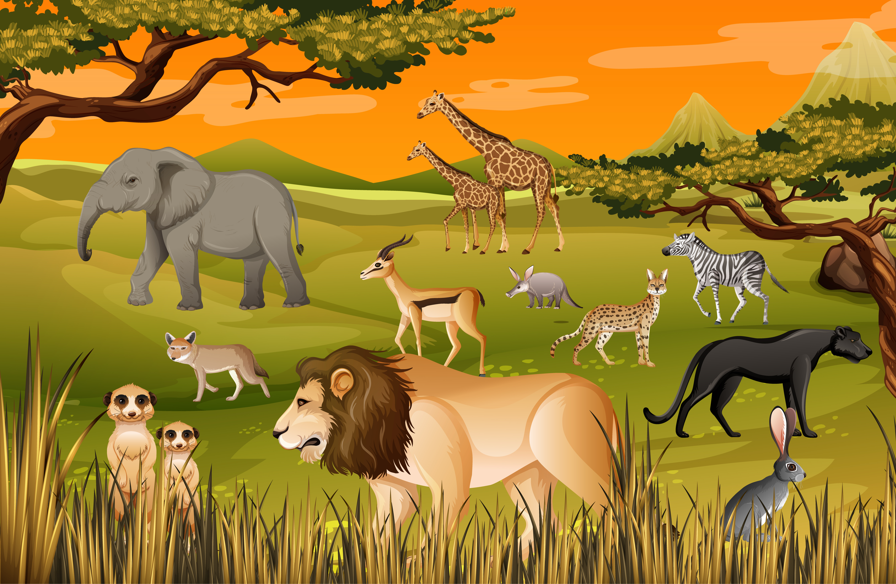
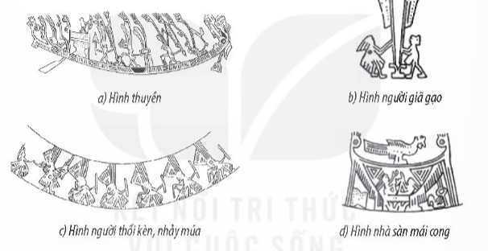
Hình 4: Đời sống của người Việt cổ được khắc họa
trên hoa văn trống đồng Ngọc Lữ

Slide 26
Đời sống tinh thần của người Việt cổ
Có tín ngưỡng thờ cúng tổ tiên, thờ cúng các vị thần: thần Sông, thần Núi,...
Họ có tục ăn trầu, nhuộm răng đen
Vào ngày hội thường hóa trang,
vui chơi, nhảy múa,...

Slide 27


Slide 28

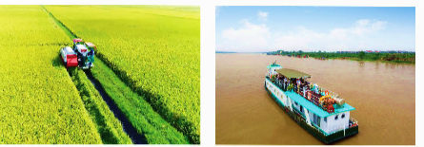
Hình 5. Cánh đồng lúa
(tỉnh Thái Bình)
Hình 6. Du lịch trên
sông Hồng (thành phố Hà Nội)
Đọc thông tin và quan sát các hình 5,6 em hãy đề xuất một số biện pháp để góp phần giữ gìn và phát huy giá trị sông Hồng.

Slide 29
Một số biện pháp để góp phần
giữ gìn và phát huy giá trị sông Hồng
Khai thác hợp lí
Bảo vệ môi trường
Tuyên truyền mọi người chung tay bảo vệ nguồn nước.

Slide 30


Slide 31
1. Lập và hoàn thành bảng mô tả (theo gợi ý dưới đây) về đời sống vật chất và tinh thần của người Việt cổ
Đời sống của người Việt cổ |  | Biểu hiện
Đời sống vật chất | Thức ăn
 | Nhà ở
 | Trang phục
 | Phương tiện đi lại
Đời sống tinh thần | Tín ngưỡng
 | Phong tục, tập quán

Slide 32
Lập và hoàn thành bảng mô tả (theo gợi ý dưới đây)
về đời sống vật chất và tinh thần của người Việt cổ
Đời sống của người Việt cổ |  | Biểu hiện
Đời sống vật chất | Thức ăn
 | Nhà ở
 | Trang phục
 | Phương tiện đi lại
Đời sống tinh thần | Tín ngưỡng
 | Phong tục, tập quán
Lúa, gạo
Nhà sàn
Nam thường đóng khố cởi trần, nữ mặc váy và áo yếm
Chủ yếu bằng thuyền
Thờ cúng tổ tiên, thờ cúng các vị thần: thần Sông, thần Núi
Phong tục ăn trầu, nhuộm răng đen

Slide 33
2. Giới thiệu một câu chuyện dân gian về đời sống của người Việt cổ. Câu chuyện đó giúp em biết điều gì về đời sống của con người thời kì đó?
Câu chuyện dân gian mà em thấy tâm đắc nhất là câu chuyện về sự tích Chử Đồng Tử và Nàng công chúa Tiên Dung. Qua câu chuyện giúp ta nhận thấy rằng từ thời xa xưa dân Việt cổ ta đã mặc trang phục nam đóng khố, và người dân chủ yếu đi lại bằng thuyền bè, có nhiều lễ hội được diễn ra và được lưu giữ đến tận ngày nay.

Slide 34


Slide 35
Em hãy tìm hiểu và kể tên một số phong tục tập quán của người Việt cổ còn được lưu giữ đến ngày nay.

Slide 36


